Slide 1
Статус CF FEE для МРПК.
Ладыгин Е.А., Нагорный С.Н. (ОИЯИ)
Семак А.А. (ИФВЭ)
Курчанинов Л.Л. (ТРИУМФ, Канада)

Slide 2
Измерения сигналов от камер
Сигналы от космики с RPC1 (12 gaps) и RPC2 (10 gaps), измеренные осциллографом
Основной диапазон
сигналов 5-20мВ
Усредненные сигналы
от RPC1 и RPC2

Slide 3
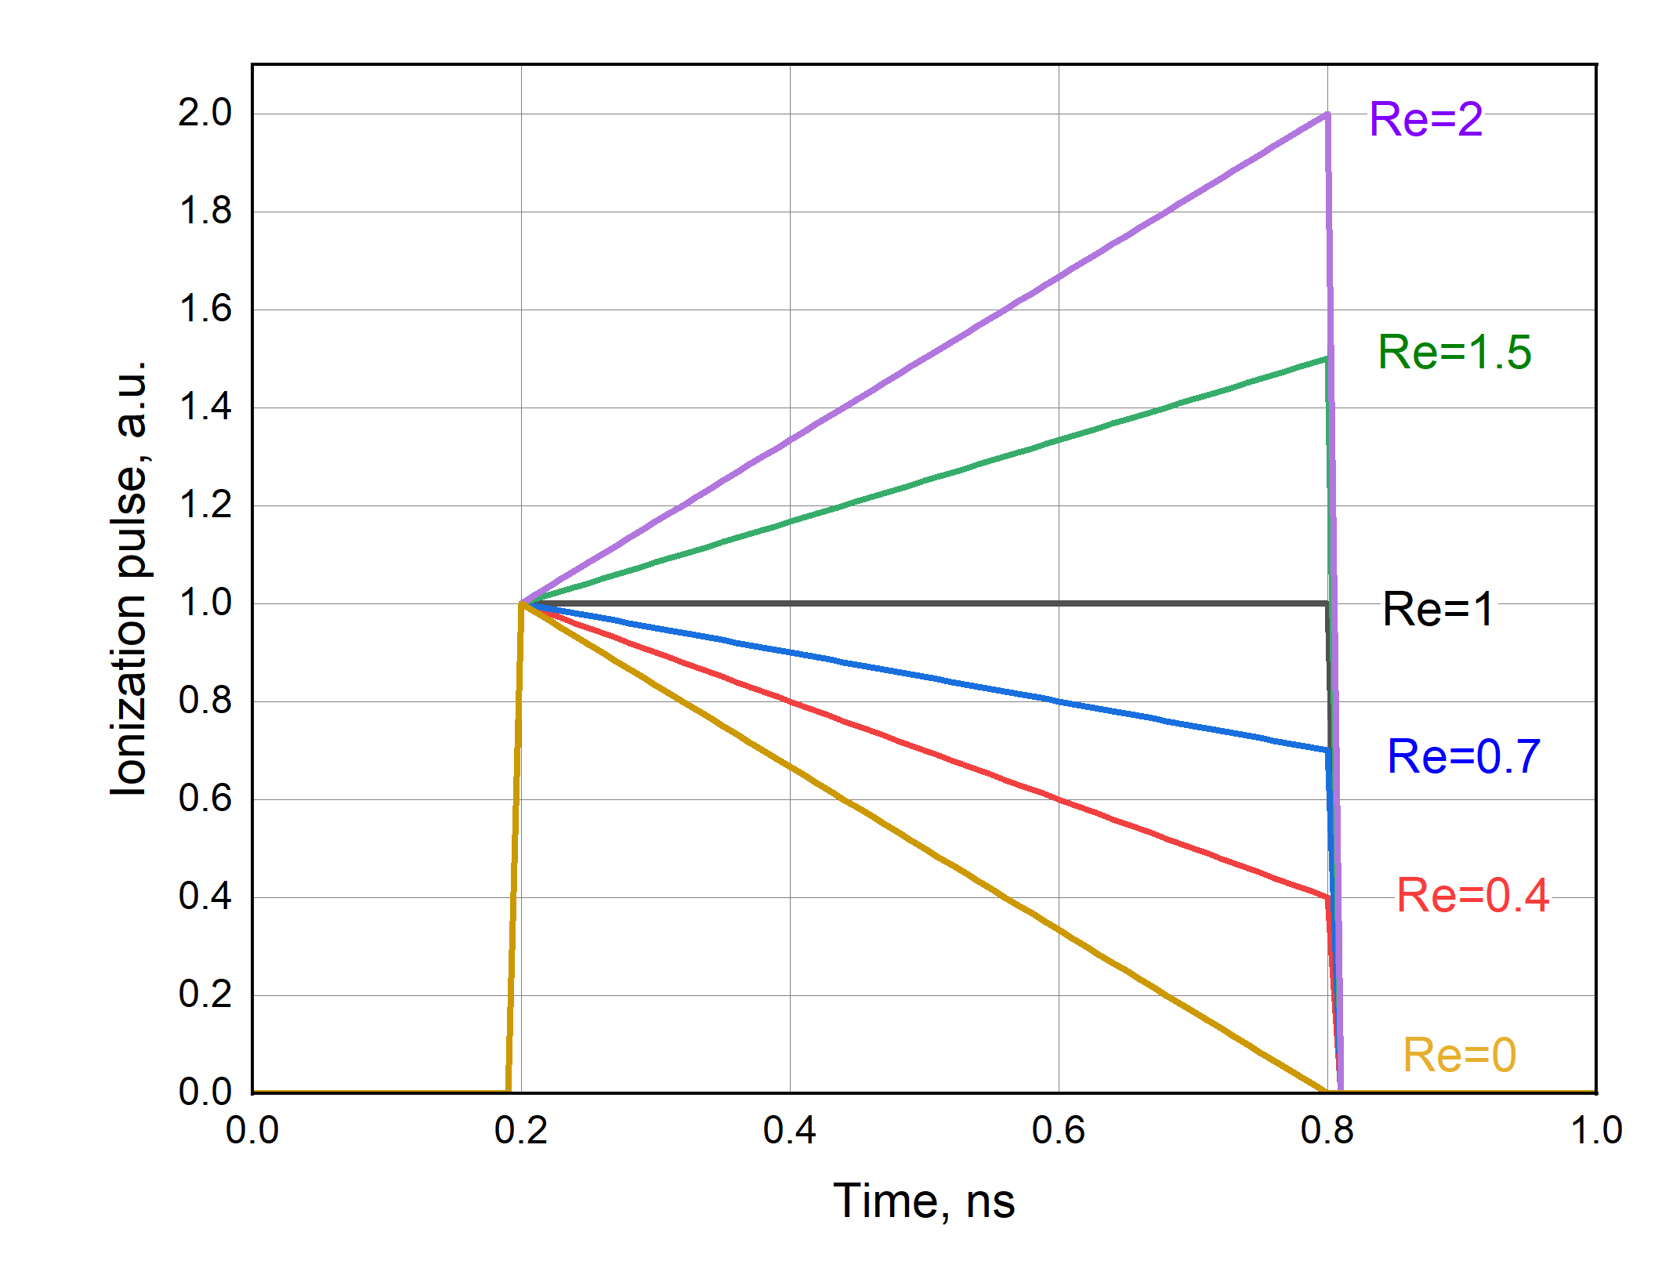
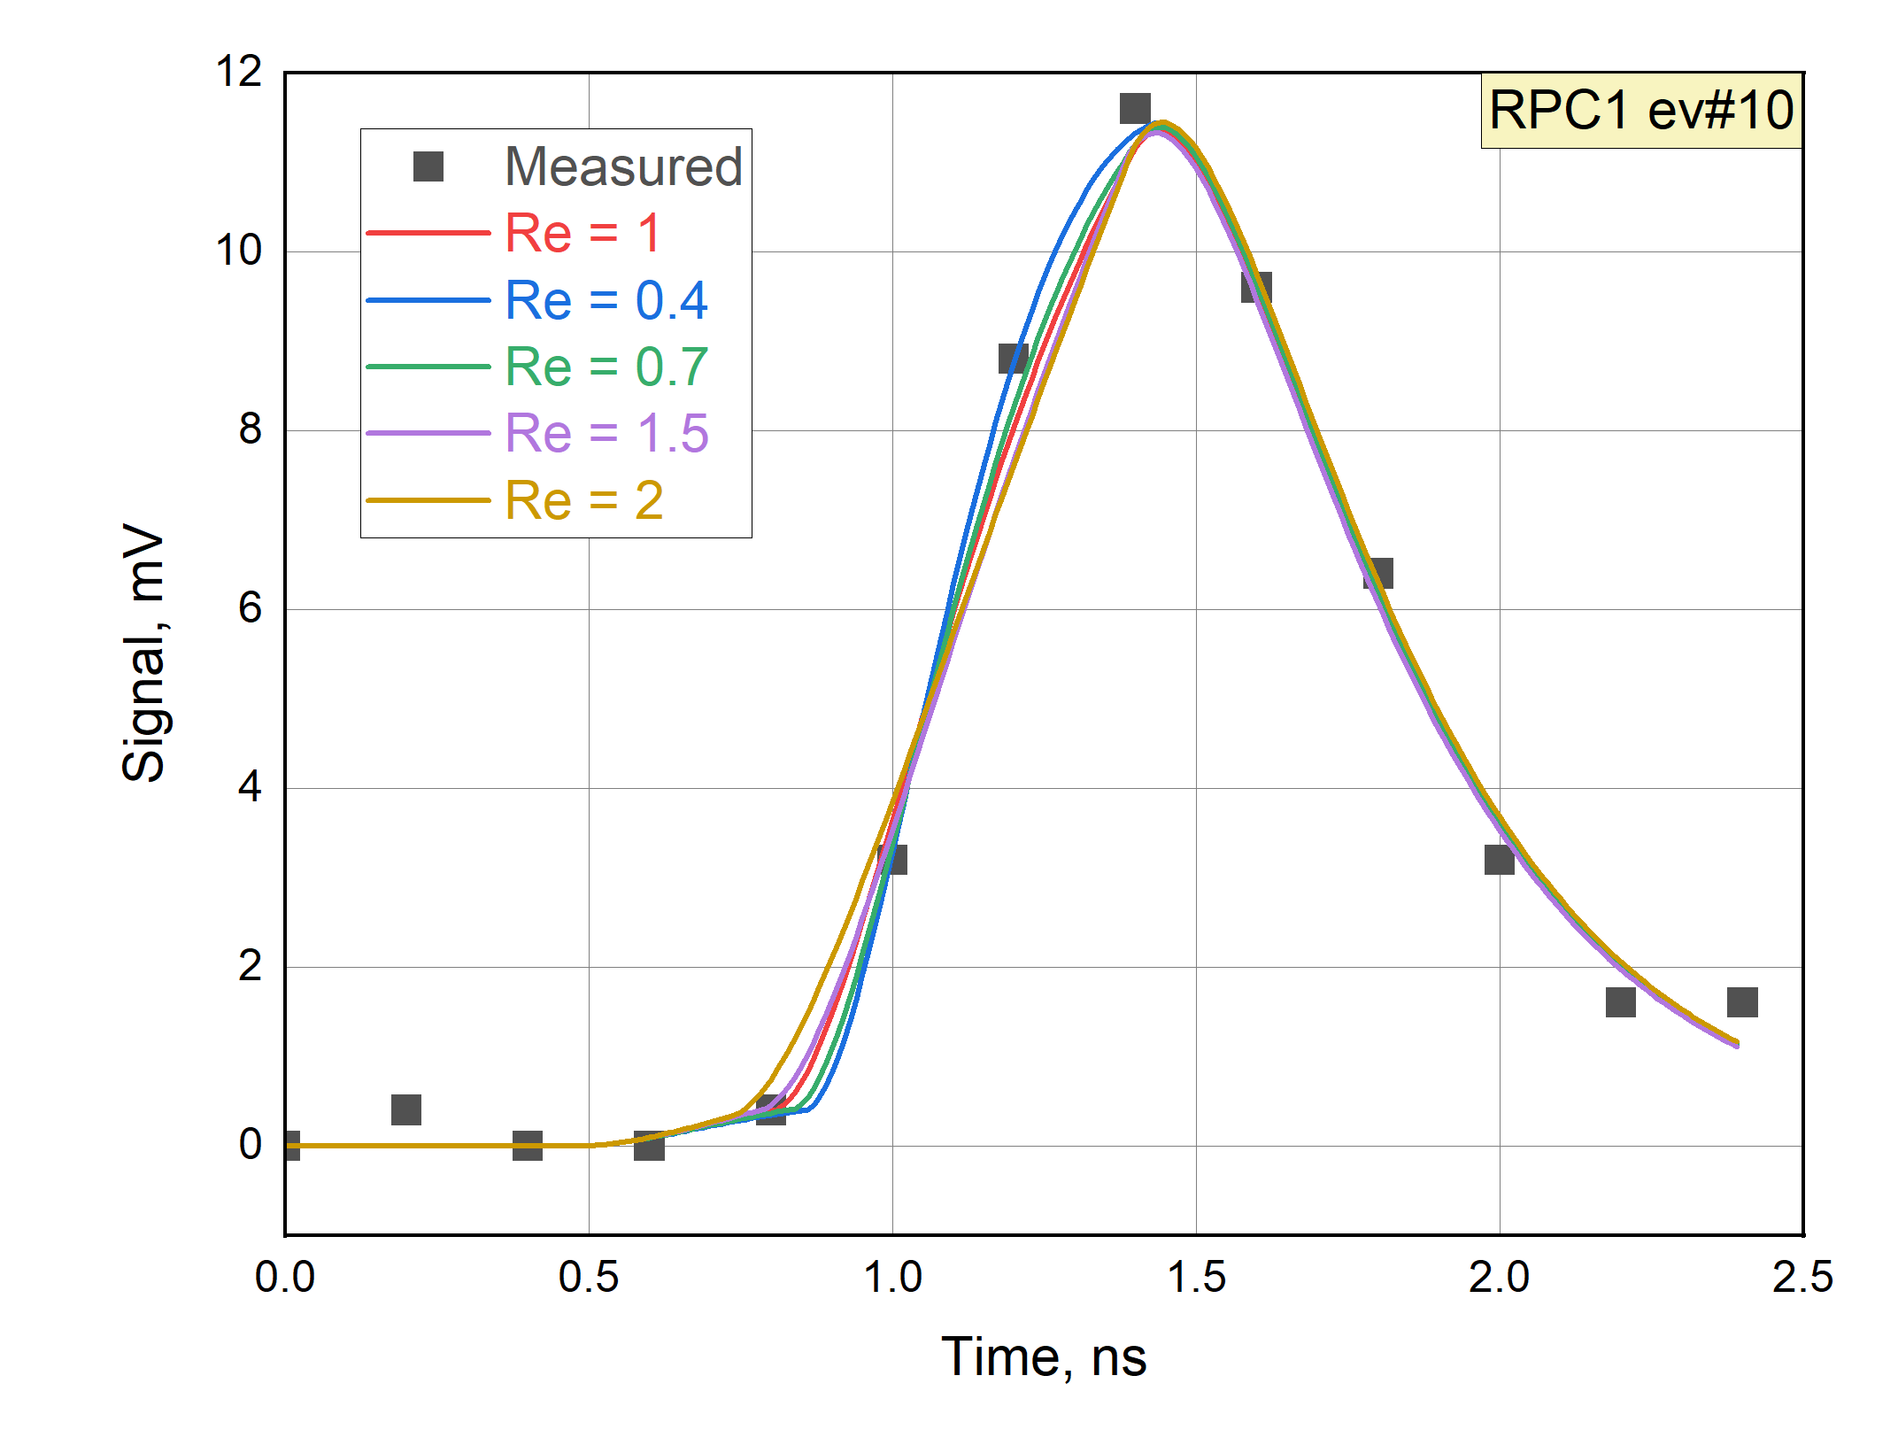
Математическое описание сигналов от камер (1)
Фитирование трапецией (входной сигнал):
Параметры после фитирования :
Ion shape
Ion shape | Ion charge, pC | Te, ns | Tr, ns | Fit resid, %
Rectang | 0.284±0.074 | 0.596±0.062 | 0.386±0.121 | 6.72±2.70
Re=0 | 0.278±0.073 | 0.673±0.40 | 0.382±0.117 | 7.36±3.26
Re = 0.2 | 0.281±0.073 | 0.618±0.066 | 0.373±0.123 | 6.31±2.97
Re = 0.4 | 0.282±0.073 | 0.602±0.070 | 0.368±0.130 | 5.91±2.68
Re = 0.7 | 0.283±0.074 | 0.590±0.062 | 0.383±0.120 | 6.40±2.73
Re = 1.5 | 0.286±0.075 | 0.612±0.061 | 0.388±0.122 | 7.18±2.69
Re = 2 | 0.287±0.075 | 0.629±0.057 | 0.391±0.124 | 7.55±2.73

Slide 4
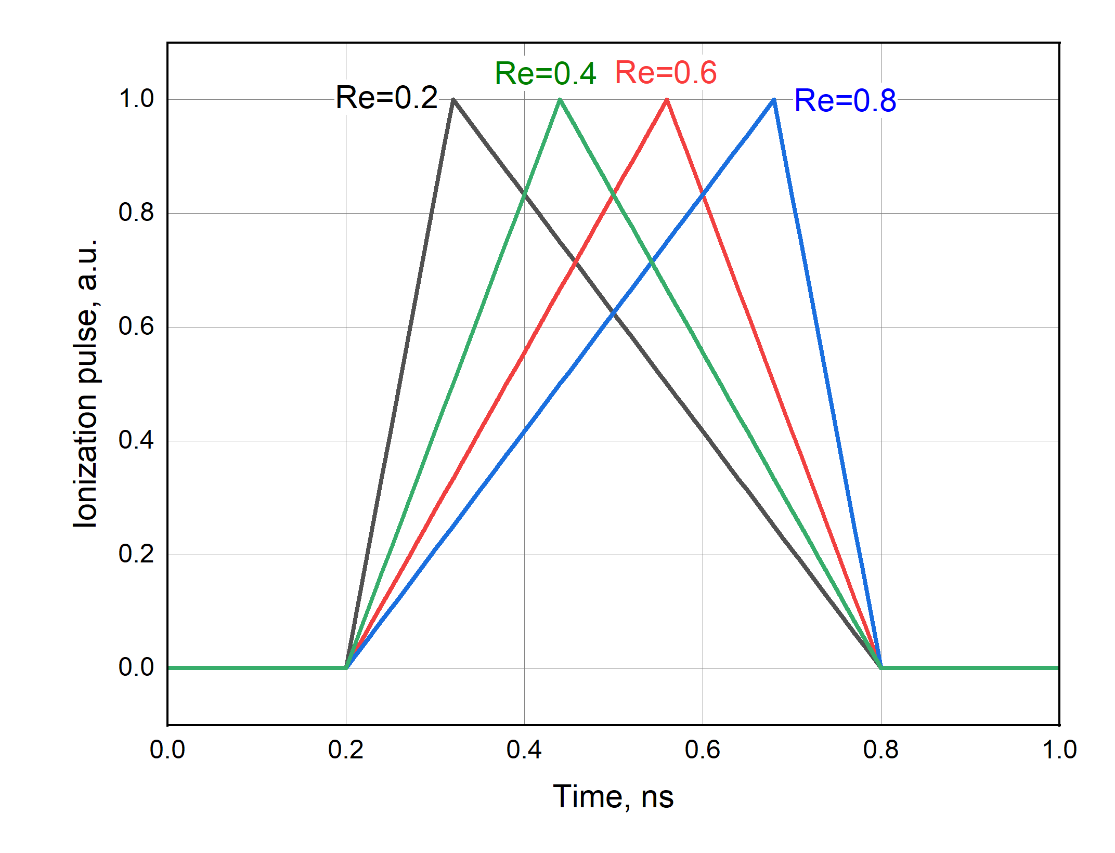
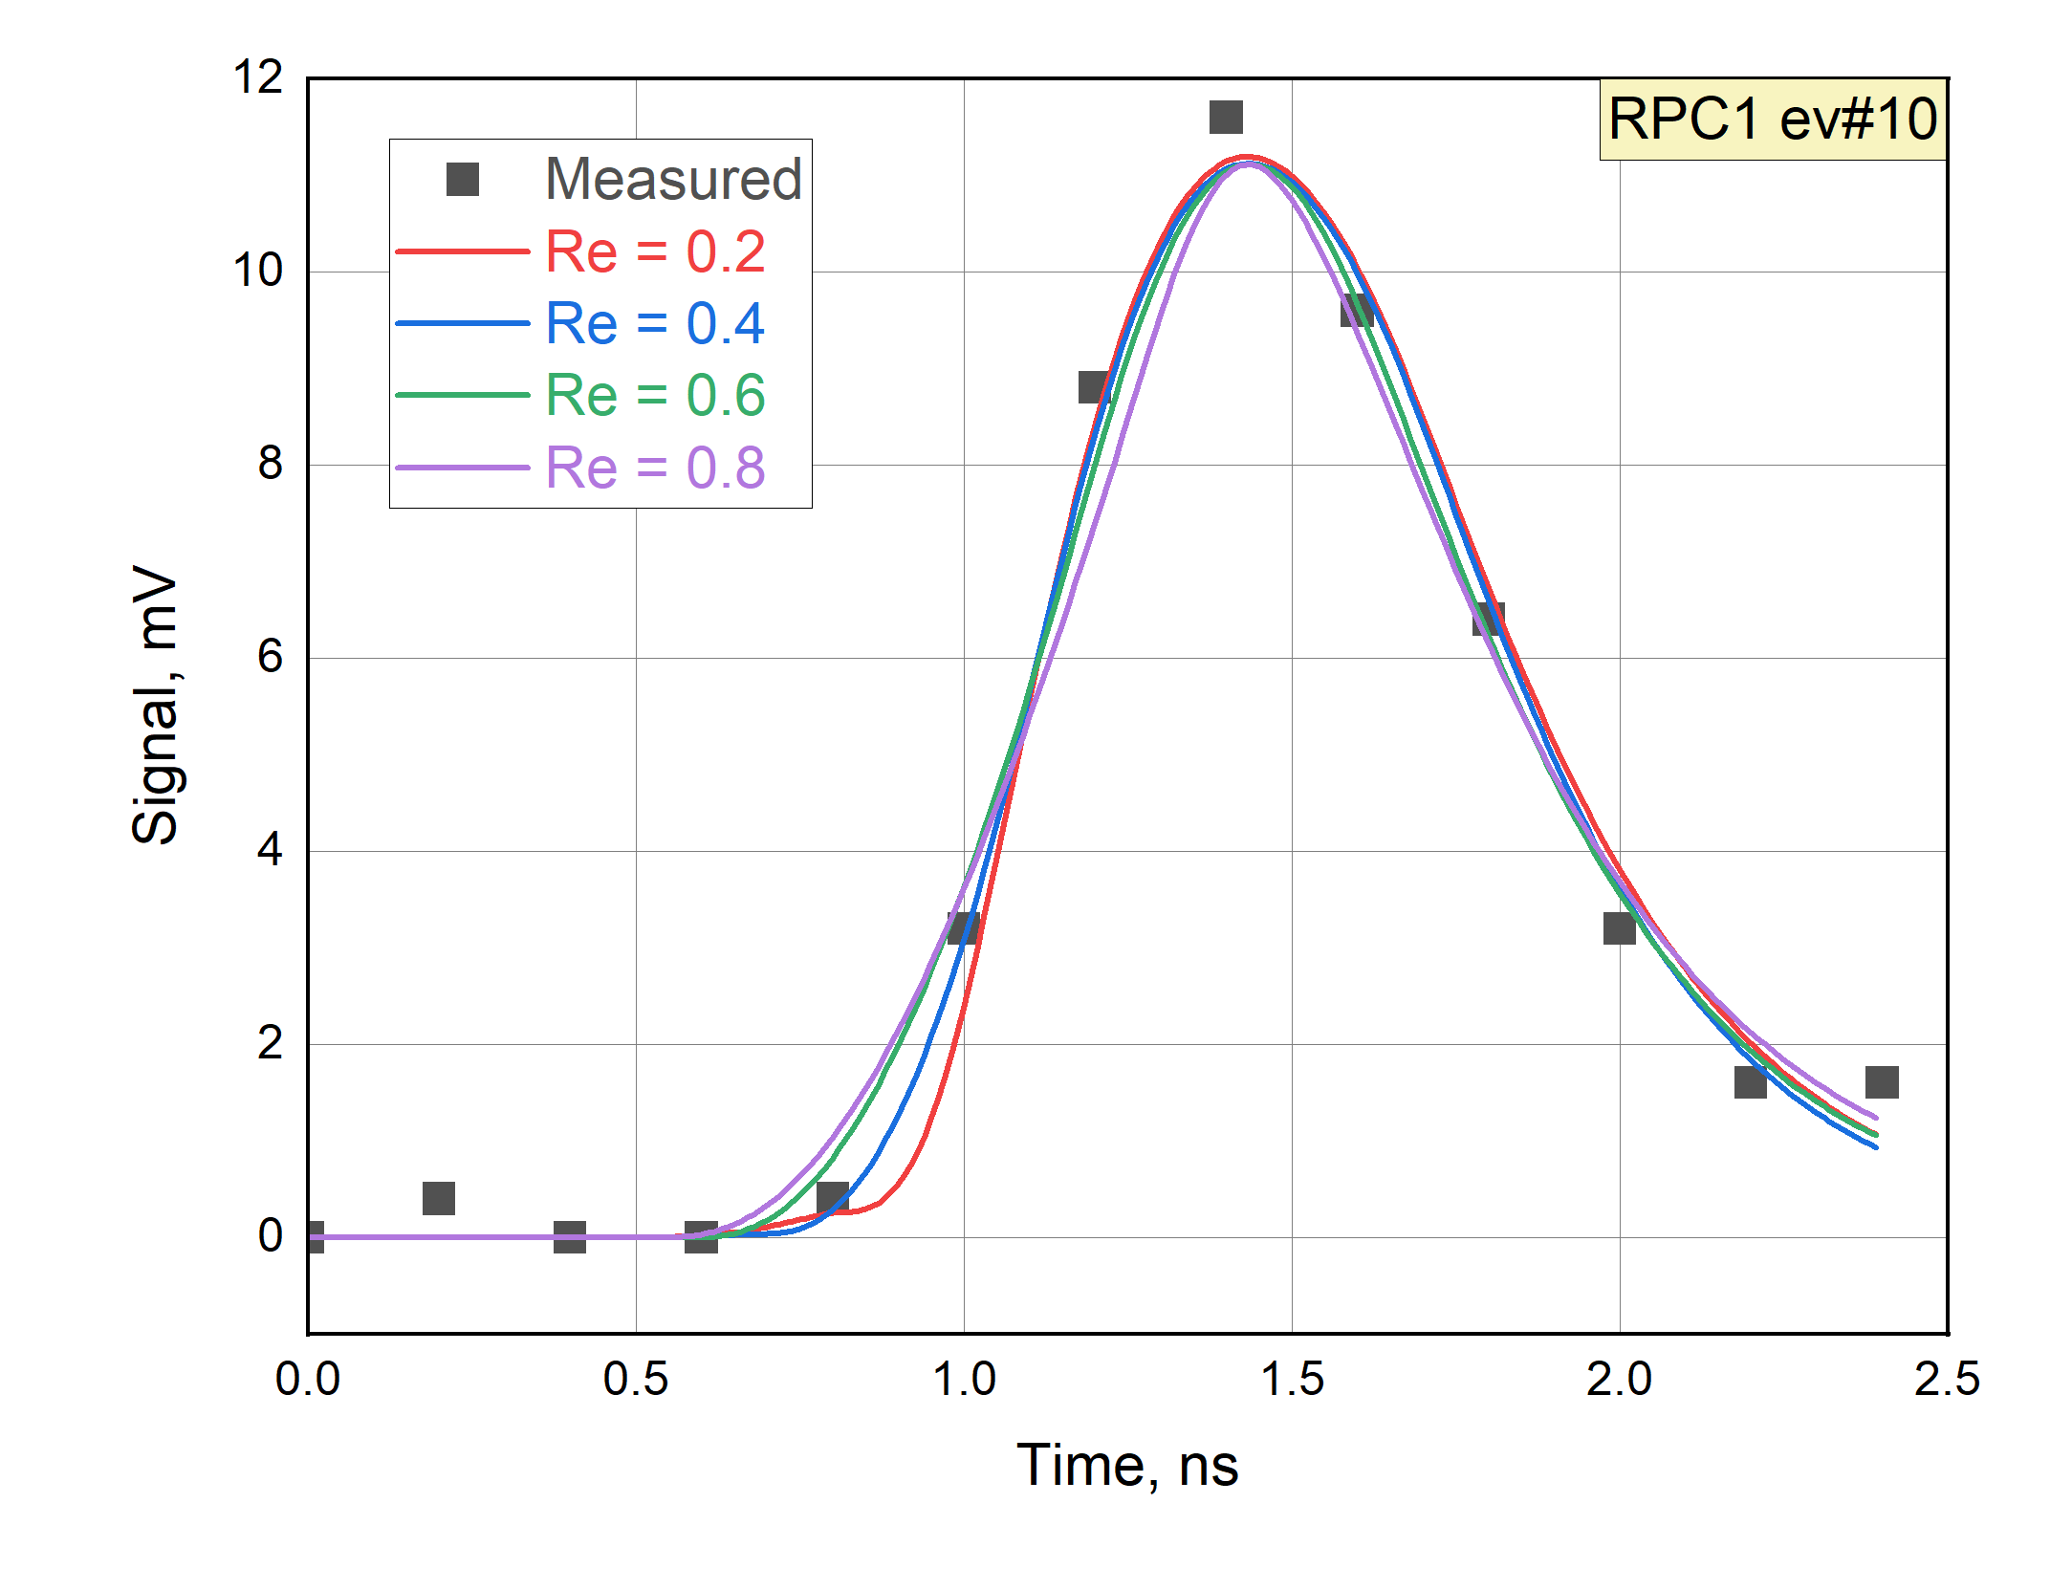
Математическое описание сигналов от камер (2)
Фитирование треугольником(входной сигнал):
Параметры после фитирования :
Ion shape | Ion charge, pC | Te, ns | Tr, ns | Fit resid, %
Re=0 | 0.303±0.080 | 0.850±0.184 | 0.333±0.156 | 7.30±3.32
Re = 0.2 | 0.293±0.077 | 0.870±0.197 | 0.340±0.156 | 6.74±3.40
Re = 0.4 | 0.295±0.077 | 0.918±0.190 | 0.357±0.165 | 6.47±3.41
Re = 0.6 | 0.297±0.077 | 0.933±0.174 | 0.382±0.161 | 6.72±3.46
Re = 0.8 | 0.296±0.077 | 0.886±0.132 | 0.412±0.135 | 7.80±3.39
Re=0.45 | 0.295±0.076 | 0.925±0.188 | 0.360±0.167 | 6.41±3.41

Slide 5
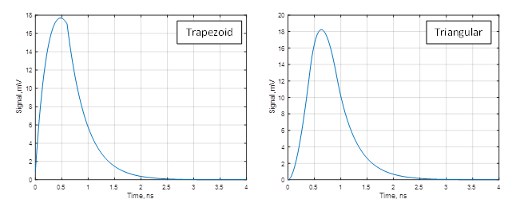
Математическое описание сигналов от камер (3)
Without oscilloscope contribution, RPC signal is convolution of ionization pulse of amplitude A, width Te and one pole Tr. For “optimal” values from previous tables this pulse is calculated with script RPC6.m for trapezoidal and triangular ionization shapes.

Slide 6
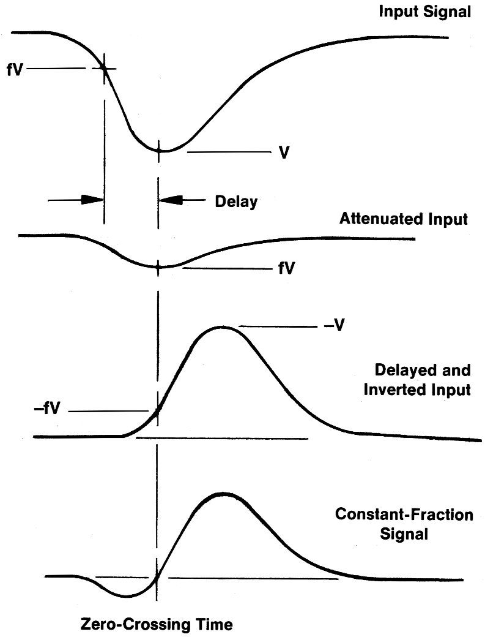
Теория CF (напоминание)

Slide 7
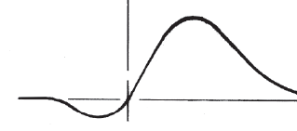
Поиск точки пересечения нуля (1)
1-й метод
ZCFD
Достаточно проблематично построить такой быстрый дискриминатор, сложная схемотехника, …
К сожалению, отклик дискриминатора зависит от амплитуды, разрешение падает

Slide 8
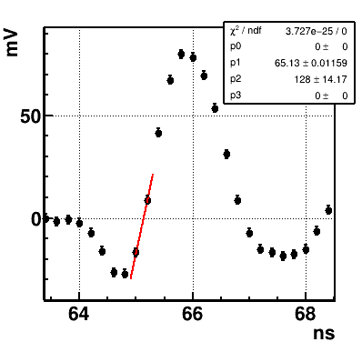
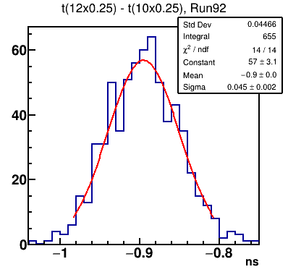
Поиск точки пересечения нуля (2)
2-й метод два уровня
Две точки на положительном фронте,
одна ниже нуля, вторая выше,
линейный фит
Реализовано на транзисторах (в 2020),
Измерения осциллографом
Сигнал после CF измеренный осциллографом
временное разрешение 30пс
CF with 250 ps delay

Slide 9
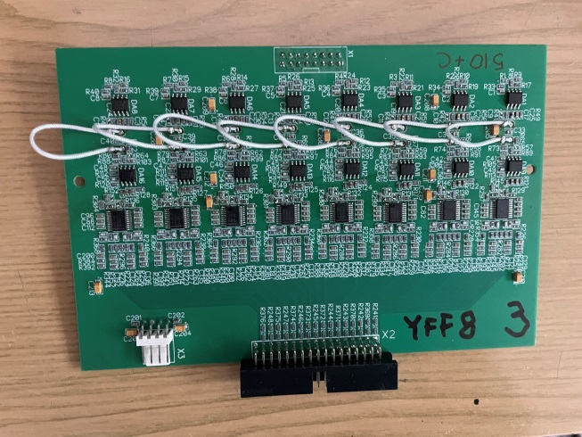
Поиск точки пересечения нуля (3)
3-й метод
Две точки на положительном фронте
выше нуля, два компаратора,
фит с коррекцией
по амплитуде за счёт расстояния
между точками
Реализован в 2021 на восьми-
канальной плате
Измеренное осциллографом и TDC
разрешение около 50 пс (CF delay 6 см)

Slide 10
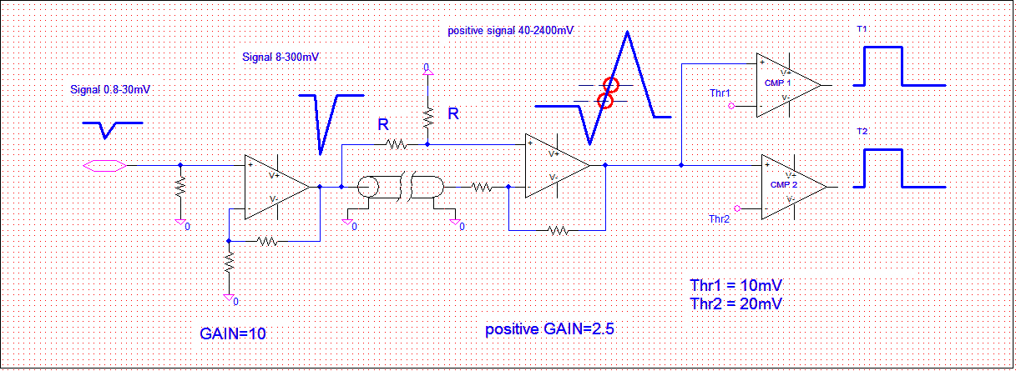
First (Old) schematic
AD8099
MAX9601
К сожалению, выбранный быстрый компаратор (MAX9601) срабатывает только при сигнале более 10мВ, и разрешение сильно ухудшается при малых сигналах

Slide 11
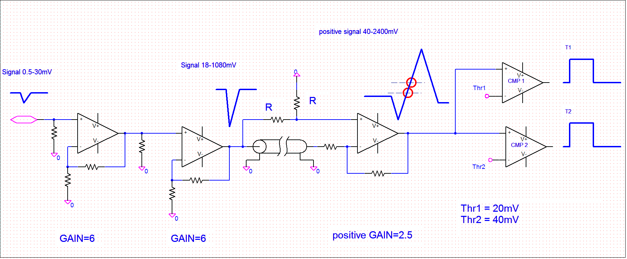
Next (New) schematic
Из-за ограничений компаратора, решено увеличить усиление
Tr=0.7ns
Tr=1.1ns

Slide 12
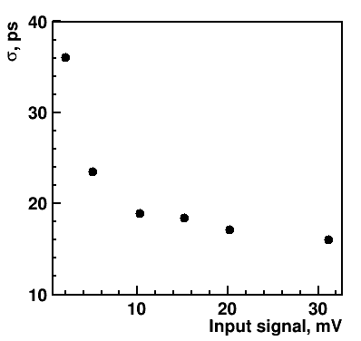
Измерения от генератора
Временное разрешение полного канала (FEЕ+TDC) измеренное с помощью генератора
В среднем амплитудном диапазоне сигналов от камеры (5-20 мВ) разрешение около 20 пс (разрешение HPTDC 17 пс)
Измерения проводились с треугольными сигналами (0.5нс фронт, 0.7нс спад) от генератора Г5-78 , поданными на 2 канала усилителя. Амплитуда сигналов контролировалась осциллографом.

Slide 13
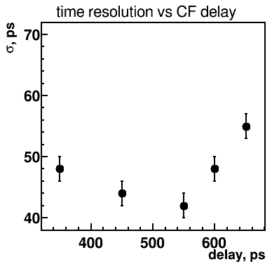
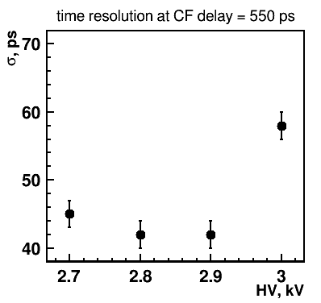
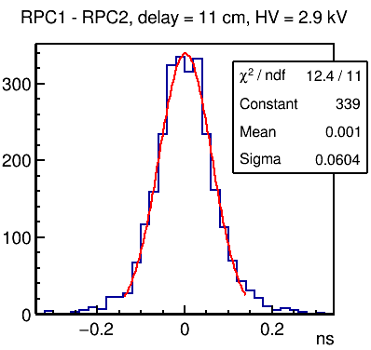
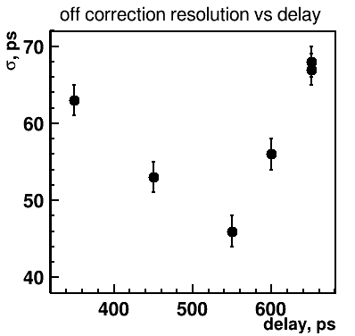
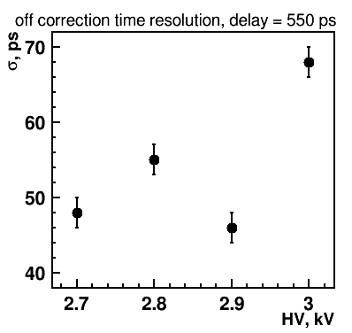
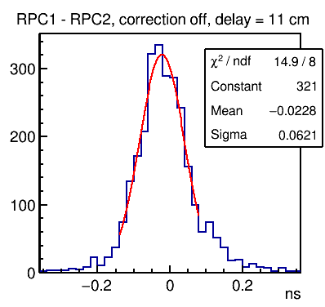
Результаты измерений на космике
С коррекцией по амплитуде
CF delay scan
HV scan at 550ps
Time resolution at 2.9 kV, delay=550ps, 60/√2=42ps
Без коррекции по амплитуде
62/√2=44ps

Slide 14
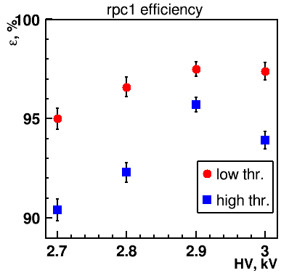
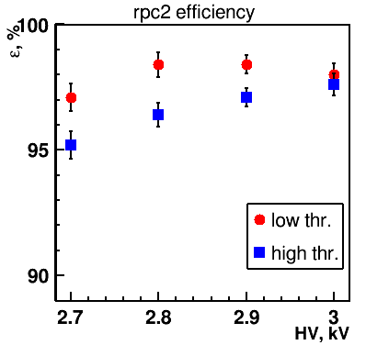
Результаты измерений на космике (2)
Эффективность 12 зазоров камера
Эффективность 10 зазоров камера

Slide 15
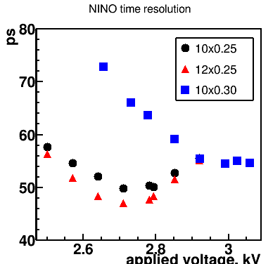
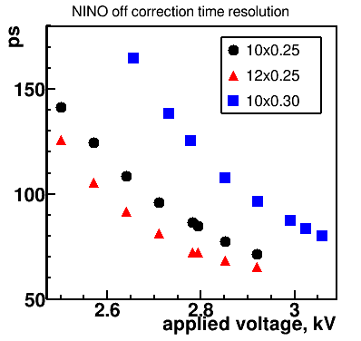
Для сравнение результаты с Nino чипами
Из данных 2019г (работа на пучке У70) наши тестируемые камеры и усилители для BM@N : 50 пс с коррекцией по амплитуде, 70 пс без коррекции
Из отчета ИФВЭ, камеры изготовленные для тестовой зоны SPD (стрипы 40 см): 45-50 пс с коррекцией по амплитуде

Slide 16
Преимущества и недостатки
Преимущество CF очевидно: при оптимальной задержке в 550пс (середина фронта сигнала после усилителя) амплитудная коррекция практически не нужна (можно исключить второй компаратор и второй цифровой канал)
Недостатки: малая интеграция и большое потребление (около 1 Вт/канал)
это можно решить изготовлением чипа), но так как даже Аля-Ninы нет пока , надежда очень маленькая

Slide 17
Заключение
CF FEE для использования на тестовой зоне SPD вполне подходящая разработка
Нужно только изготовить необходимое количество новых плат (~15 шт)
В новой версии CF FEE потребление будет примерно в 2 раза ниже
Сегодня переезжаем на пучок У70 и измеряем на большей интенсивности

Slide 18
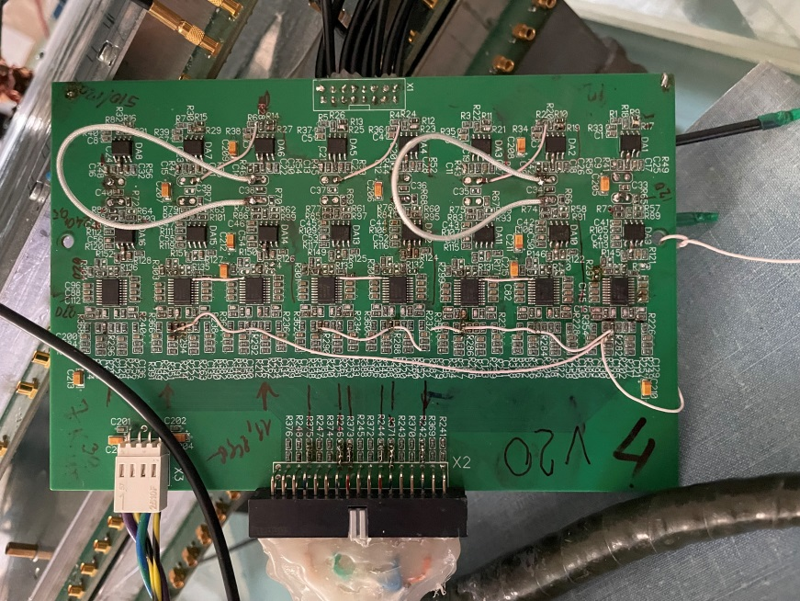
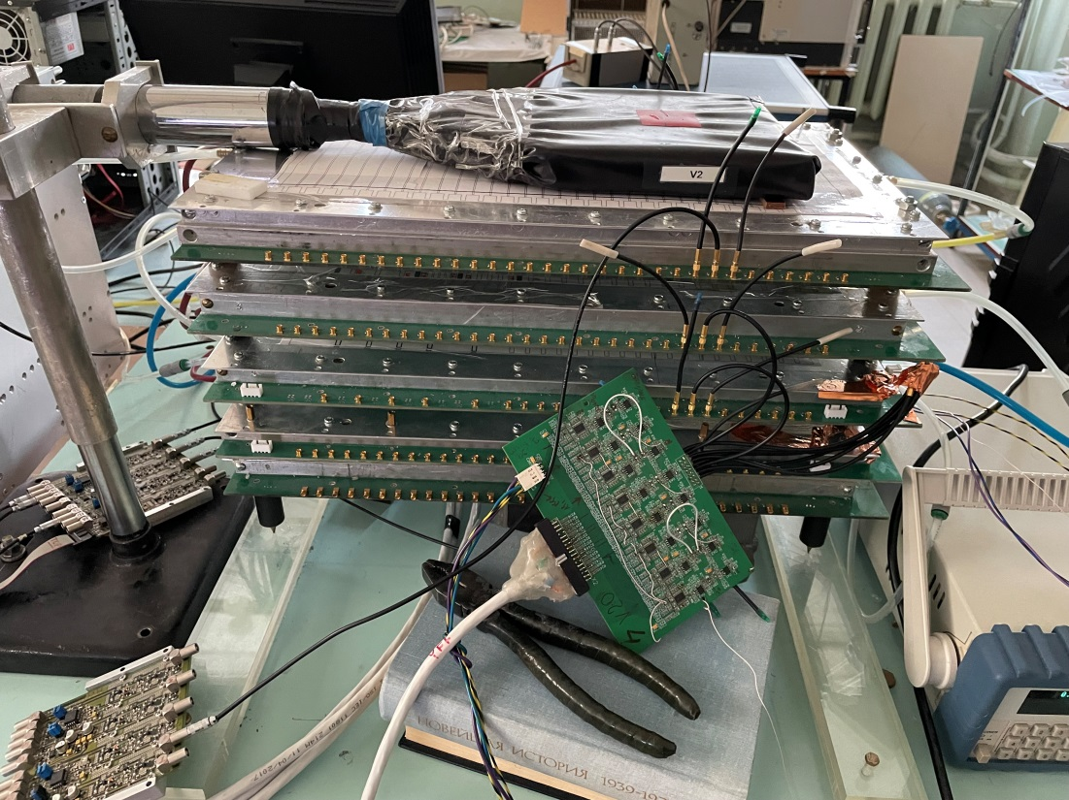
Backup slides

